Slide 1
Исследование возможности и способов передачи энергии лазерным лучом ИК диапазона для питания беспилотных летательных аппаратов
 | Игнатенко Валерий Константинович | Группа (М14О-201СВ-23)
 | Старовойтов Евгений Игоревич | К.т.н., АО «НИИМА «Прогресс», начальник отдела научных исследований и защиты интеллектуальной собственности
 | Жуков Александр Николаевич | АО «НИИМА «Прогресс», заместитель директора дизайн-центра по ПАК

Slide 2
Цели и задачи исследования
Целью исследования является решение задачи многокритериальной оптимизации параметров системы передачи энергии лазерным лучом в инфракрасном диапазоне для повышения коэффициента полезного действия (КПД)
Задачи исследования:
1) Проанализировать современные методы и принципы передачи энергии лазерным лучом
с учетом влияния атмосферных эффектов
2) Провести анализ рынка систем лазерной передачи энергии
3) Исследовать влияние внутренних параметров системы и внешних факторов на КПД и потери энергии
4) Решить задачу многокритериальной оптимизации, включающую целевые функции
для максимизации КПД и минимизации потерь
5) Провести численное моделирование для получения набора Парето-оптимальных решений,
определяющих компромисс между максимизацией КПД и минимизацией потерь

Slide 3
Актуальность темы
Актуальность исследования обусловлена возрастающей потребностью в эффективных и автономных источниках
энергии для авиационных систем, где традиционные методы автономного питания часто ограничены
по весу, объёму или эксплуатационным ресурсам.
Особый интерес вызывает возможность беспроводной лазерной
передачи энергии, которая обеспечивает возможность питания беспилотных летательных аппаратов,
спутников на больших расстояниях, что критически важно для повышения
мобильности и автономности современной авиации.

Slide 4
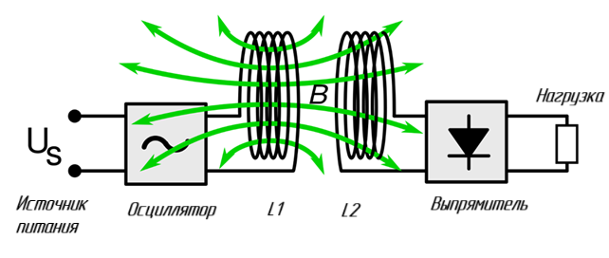
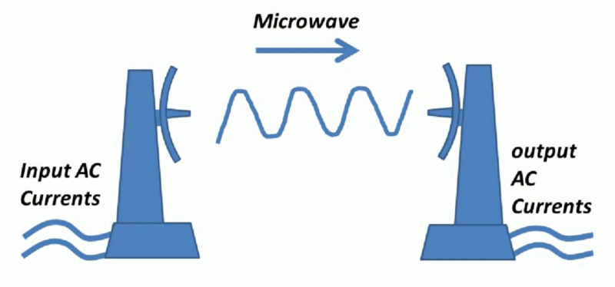
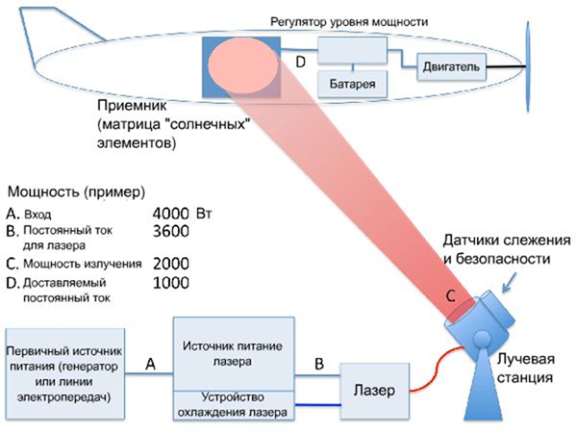
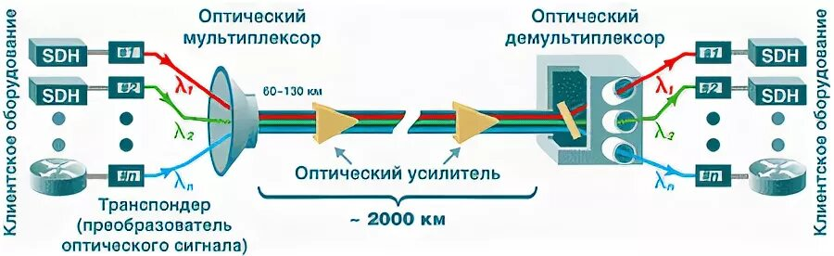
Виды передачи энергии

Slide 5
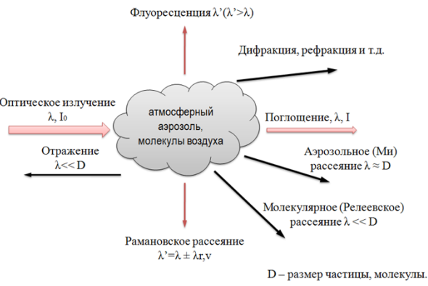
Основные виды рассеяния излучения в атмосфере

Slide 6
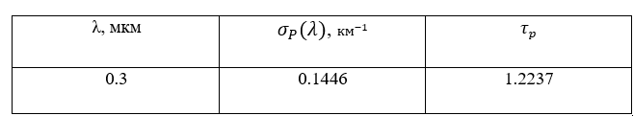
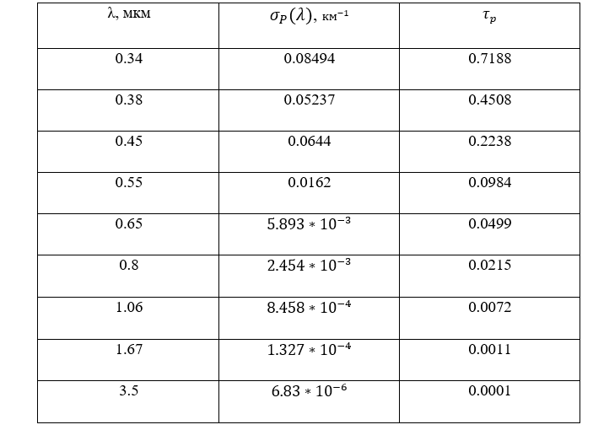
Коэффициенты поглощения для разных длин волн

Slide 7
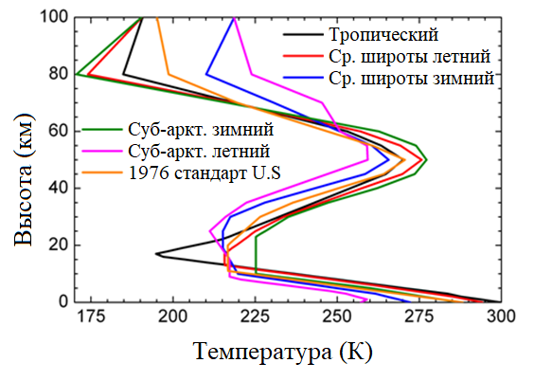
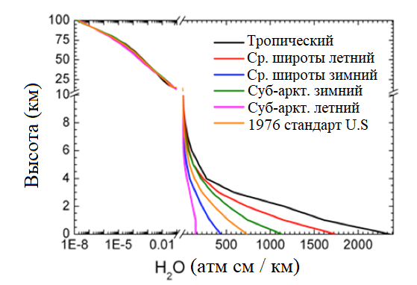
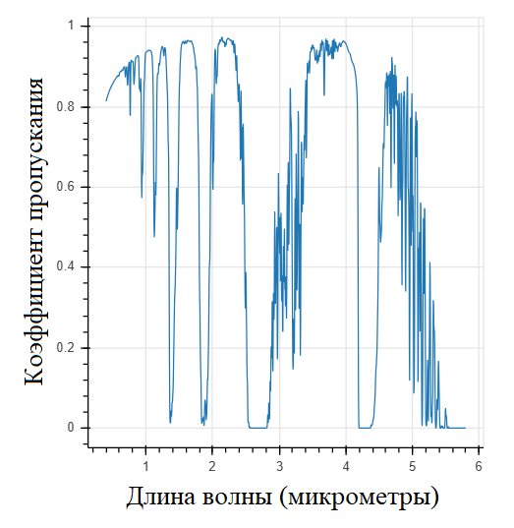
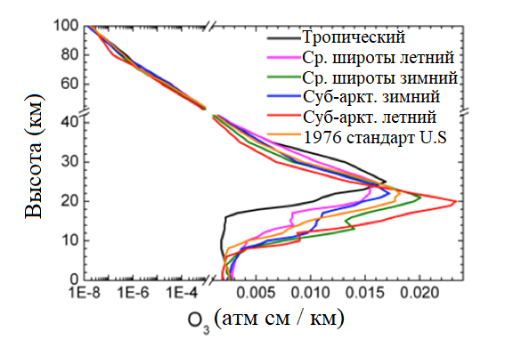
Атмосферные профили

Slide 8
Расчет КПД, зависящего от угла падения луча
$I\left(θ\right)=I∗cos⁡(θ)$
$$\vec{E_{лазер}}=E_{0}e^{i\left(ωt−kz\right)}\hat{ε}$$
$$\hat{ε}=\cos\left(α\right)∗\hat{s}+\sin\left(α\right)∗\hat{p}$$
$$\vec{E_{лазер}}=E_{0}e^{i\left(ωt−kz\right)}\left[\cos\left(α\right)∗\hat{s}+\sin\left(α\right)∗\hat{p}\right]=E_{s}e^{i\left(ωt−kz\right)}\hat{s}+E_{p}e^{i\left(ωt−kz\right)}\hat{p}$$
$$I_{0}=\frac{1}{2}cε_{0}{\left|E_{0}\right|}^{2}=\frac{1}{2}cε_{0}\left({\left|E_{s}\right|}^{2}+{\left|E_{p}\right|}^{2}\right)=\frac{1}{2}cε_{0}\left(E_{0}^{2}\cos^{2}α+E_{0}^{2}\sin^{2}α\right)$$
$$η\left(α, θ\right)= cosθ\left[\left(1−R_{s}\left(θ\right)\right)\cos^{2}{α}+\left(1−R_{p}\left(θ\right)\right)\sin^{2}{α}\right]$$

Slide 9
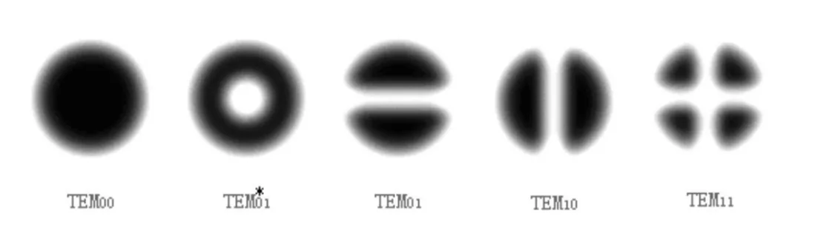



Расчет КПД, зависящего от смещения луча от центра фотоприемника
$$ω\left(z\right)=ω_{0}\sqrt{1+{\left(\frac{z}{z_{R}}\right)}^{2}}$$
$$z_{R}=\frac{πω_{0}^{2}}{λ}$$
$$I\left(r\right)=\frac{2P_{0}}{πω^{2}\left(z\right)}exp\left(−\frac{2r^{2}}{ω^{2}\left(z\right)}\right)$$

Slide 10
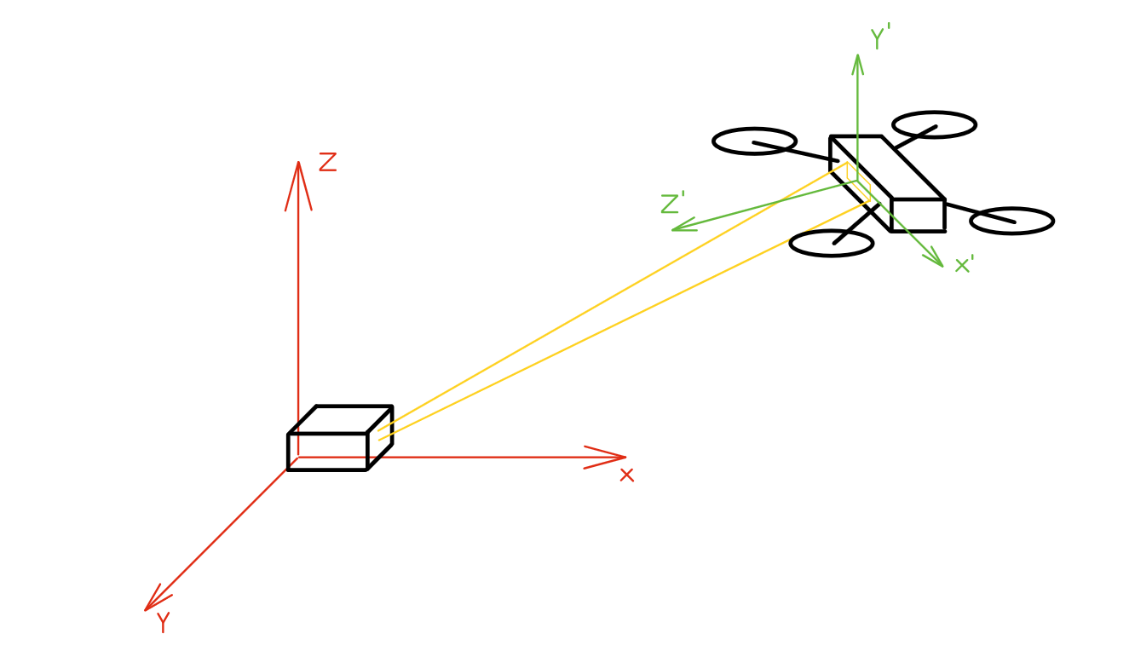


Расположение систем координат
$$\left(r\right)=\frac{2P_{0}}{πω^{2}\left(z\right)}exp\left(−\frac{2{\left(x−x_{0}\right)}^{2}+{\left(y−y_{0}\right)}^{2}}{ω^{2}\left(z\right)}\right)$$
$$η=\frac{\int{I\left(x , y\right)dxdy}}{\iint_{−∞}^{+∞}{I\left(x, y\right)dxdy}}$$
y ∈ $\left[−\frac{b}{2},\frac{b}{2}\right]$
x ∈$\left[−\frac{a}{2},\frac{a}{2}\right]$,

Slide 11



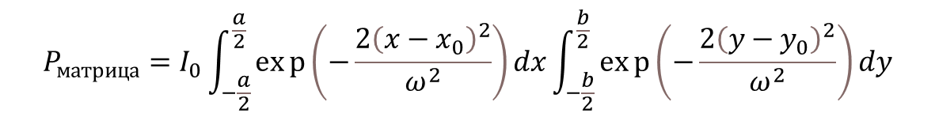
Классический вид уравнения КПД с описанием функций ошибок erf
$$P_{матрица}=I_{0}\int_{−\frac{a}{2}}^{\frac{a}{2}}{exp\left(−\frac{2{\left(x−x_{0}\right)}^{2}}{ω^{2}}\right)dx}\int_{−\frac{b}{2}}^{\frac{b}{2}}{exp\left(−\frac{2{\left(y−y_{0}\right)}^{2}}{ω^{2}}\right)dy}$$
X:
Y:

Slide 12

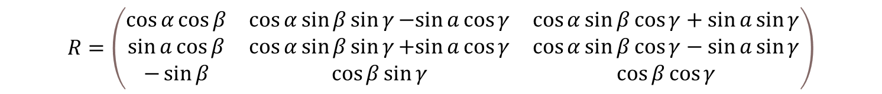


Введение матрицы поворота R в уравнение КПД
$$R_{x}\left(γ\right)=\left(\begin{matrix}1 & 0 & 0 \\ 0 & \cos{γ} & −sin{γ} \\ 0 & \sin{γ} & \cos{γ}\end{matrix}\right)$$
$$R_{y}\left(β\right)= \left(\begin{matrix}\cos{β} & 0 & \sin{β} \\ 0 & 1 & 0 \\ −\sin{β} & 0 & \cos{β}\end{matrix}\right)$$
$$R_{z}\left(α\right)=\left(\begin{matrix}\cos{α} & −sin{a} & 0 \\ \sin{a} & \cos{a} & 0 \\ 0 & 0 & 1\end{matrix}\right)$$
$$R=R_{z}\left(α\right)R_{y}\left(β\right)R_{x}\left(γ\right)$$
$$R=\left(\begin{matrix}\cos{α}\cos{β} & \cos{α}\sin{β}\sin{γ}−sin{a}\cos{γ} & \cos{α}\sin{β}\cos{γ}+\sin{a}\sin{γ} \\ \sin{a}\cos{β} & \cos{α}\sin{β}\sin{γ}+sin{a}\cos{γ} & \cos{α}\sin{β}\cos{γ}−\sin{a}\sin{γ} \\ −\sin{β} & \cos{β}\sin{γ} & \cos{β}\cos{γ}\end{matrix}\right)$$

Slide 13
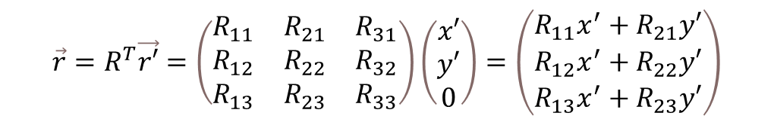

Расчет матрицы поворота R
$${\vec{r}}^{′}={\left(x^{′}, y^{′}, 0\right)}^{T}$$
$$\vec{r}=R^{T}\vec{r′}=\left(\begin{matrix}R_{11} & R_{21} & R_{31} \\ R_{12} & R_{22} & R_{32} \\ R_{13} & R_{23} & R_{33}\end{matrix}\right)\left(\begin{matrix}x′ \\ y′ \\ 0\end{matrix}\right)=\left(\begin{matrix}R_{11}x^{′}+R_{21}y′ \\ R_{12}x^{′}+R_{22}y′ \\ R_{13}x^{′}+R_{23}y′\end{matrix}\right)$$
$$I\left(\vec{r}\right)= I_{0}exp\left(−\frac{2{\left(r_{x}−x_{0}\right)}^{2}+{\left(r_{y}−y_{0}\right)}^{2}}{ω^{2}\left(z\right)}\right)$$

Slide 14
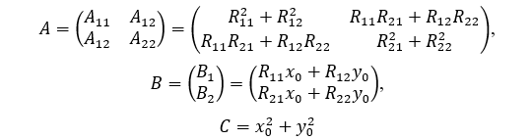
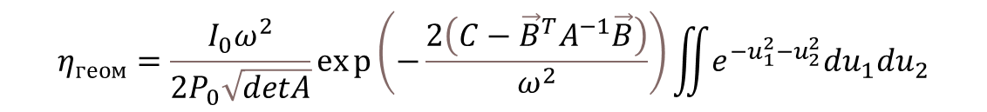

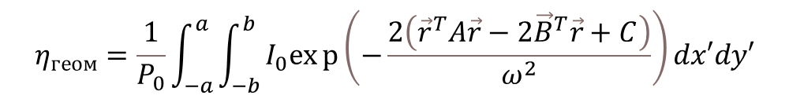
Перевод координат из локальной системы координат в глобальную
$$η_{геом}=\frac{1}{P_{0}}\int_{−a}^{a}{\int_{−b}^{b}{I_{0}exp\left(−\frac{2\left({\vec{r}}^{T}A\vec{r}−2{\vec{B}}^{T}\vec{r}+C\right)}{ω^{2}}\right)dx′dy′}}$$
$$A=LL^{T}$$
$$\vec{u}=\sqrt{\frac{2}{ω^{2}}}L^{T}\left({\vec{r}}^{′}−A^{−1}\vec{B}\right)$$
$${\left(r_{x}−x_{0}\right)}^{2}+{\left(r_{y}−y_{0}\right)}^{2}={\vec{r}}^{T}A\vec{r}−2{\vec{B}}^{T}\vec{r}+C$$
$$η_{геом}=\frac{I_{0}ω^{2}}{{2P}_{0}\sqrt{detA}}exp\left(−\frac{2\left(C−{\vec{B}}^{T}A^{−1}\vec{B}\right)}{ω^{2}}\right)\iint{e^{−u_{1}^{2}−u_{2}^{2}}du_{1}du_{2}}$$

Slide 15
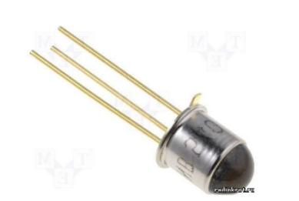
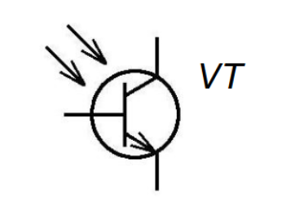
Фототранзистор
  Фототранзистор – оптоэлектронный полупроводниковый прибор, являющийся вариантом транзистора, за исключением того, что область базы доступна для светового излучения.

Slide 16
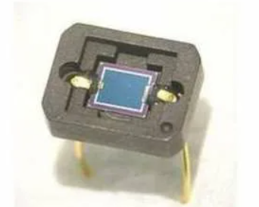
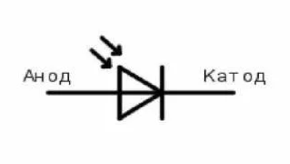
Фотодиод
Фотодиод – оптоэлектронный полупроводниковый прибор, преобразующий попавший на его фоточувствительную область свет в заряд за счет процессов, протекающих в p-n переходе.

Slide 17
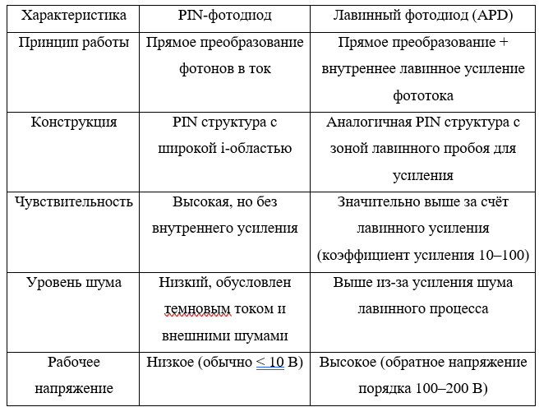
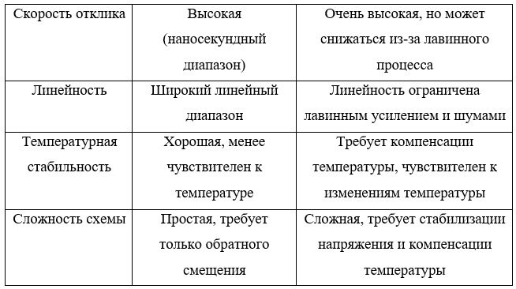
Сравнительная таблица фотодиодов

Slide 18
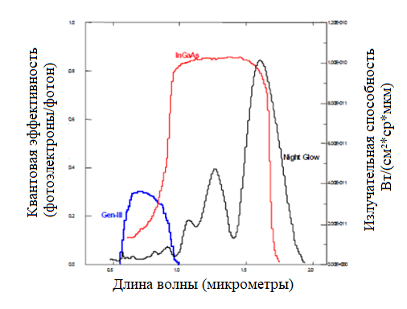
Характеристика диапазона восприимчивости

Slide 19
Фототранзистор
Типы методов оптимизации
Методы нулевого порядка
  Методы первого порядка
  Методы второго порядка

Slide 20
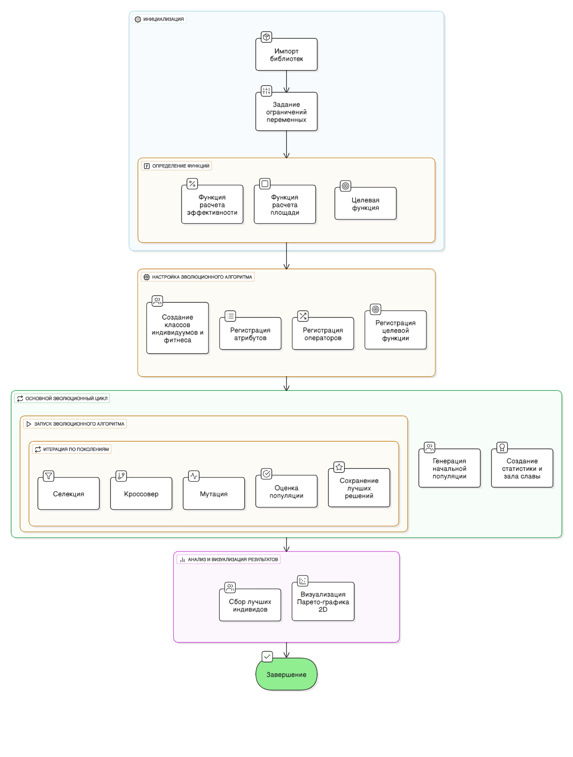
Блок-схема алгоритма

Slide 21
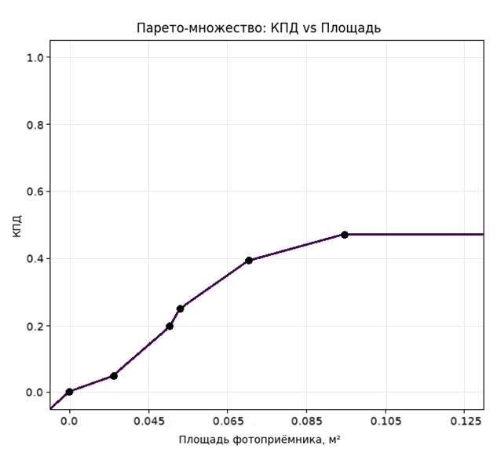
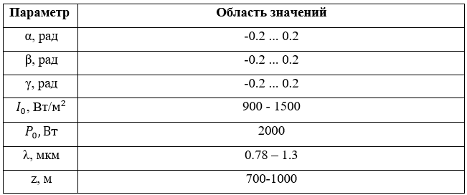
Первый набор параметров
$$d_{i}=\sqrt{{\left(x_{i}−x_{ideal}\right)}^{2}+{\left(y_{i}−y_{ideal}\right)}^{2}}$$
$$d_{2}=\sqrt{{\left(0,02−0\right)}^{2}+{\left(0,06−0,48\right)}^{2}}=0,42$$
$$d_{3}=\sqrt{{\left(0,047−0\right)}^{2}+{\left(0,2−0,48\right)}^{2}}=0,284$$
$$d_{4}=\sqrt{{\left(0,049−0\right)}^{2}+{\left(0,29−0,48\right)}^{2}}=0,196$$
$$d_{5}=\sqrt{{\left(0,068−0\right)}^{2}+{\left(0,4−0,48\right)}^{2}}=0,105$$
$$d_{6}=\sqrt{{\left(0,098−0\right)}^{2}+{\left(0,4−0,48\right)}^{2}}=0,127$$

Slide 22
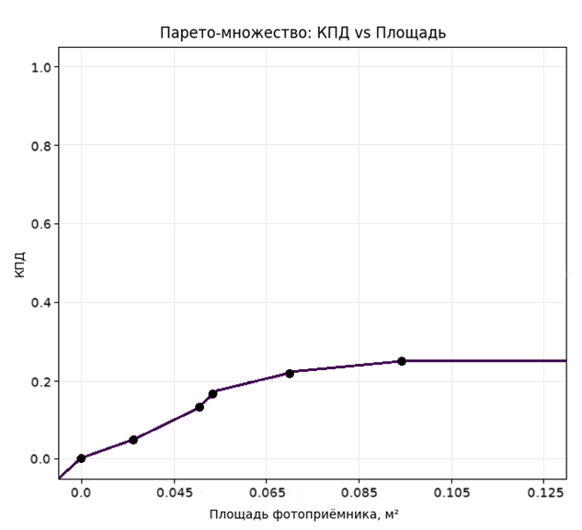
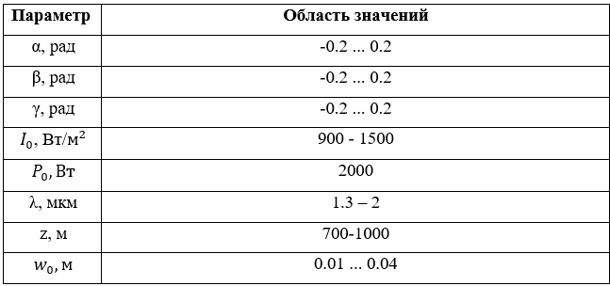
Второй набор параметров

Slide 23
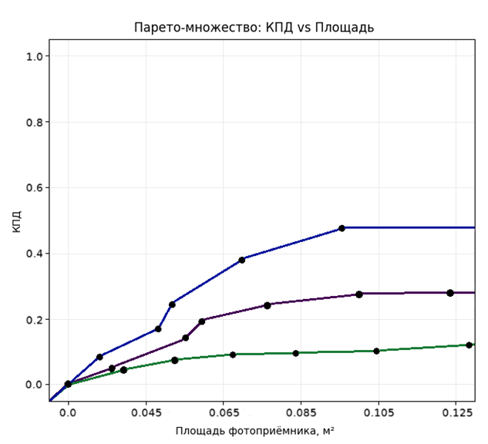

Третий набор параметров

Slide 24
Рекомендации и требования к системе на основе проведенного моделирования
Для обеспечения наиболее эффективной передачи энергии с помощью инфракрасного лазера необходимо чтобы лазерный луч был длиной волны 1.3 мкм.
Во избежание значительных просадок переданного напряжения на борту БПЛА необходимо покрыть квадратными матрицами фотоприемников каждую свободную поверхность вдоль борта БПЛА.
При выполнении беспилотником тактических задач необходимо обеспечить максимальный угол отклонения аппарата по каждой из осей не более 20 градусов.
Для повышения эффективности преобразования падающего излучения в электрический ток необходимо использовать фотодиоды (например, InGaAs) с максимальным квантовым выходом в выбранном диапазоне длин волн и с минимальным собственным шумом, что особенно критично при слабых сигналах на большой дальности.
Все окна, линзы и поверхности фотоприемников должны быть оснащены просветляющими антирефлексными покрытиями, оптимизированными под длину волны лазера, чтобы минимизировать отражательные потери и обеспечить максимальное пропускание света к активной области приёмника. Также рекомендуется использовать оптические фильтры для эффективного отсечения фонового излучения и повышения отношения сигнал/шум.

Slide 25
Исследование возможности и способов передачи энергии лазерным лучом ИК диапазона для питания беспилотных летательных аппаратов
 | Игнатенко Валерий Константинович | Группа (М14О-201СВ-23)
 | Старовойтов Евгений Игоревич | К.т.н., АО «НИИМА «Прогресс», начальник отдела научных исследований и защиты интеллектуальной собственности
 | Жуков Александр Николаевич | АО «НИИМА «Прогресс», заместитель директора дизайн-центра по ПАК

